Slide 1
把握党的二十大以来重大理论创新
陶文昭
中国人民大学教授

Slide 2
目录
“六个必须坚持”
世界观方法论
在文化传承发展座谈会上的讲话
“两个结合”
1
2
以中国式现代化全面推进强国建设、民族复兴伟业
中国式现代化
3
4
开辟马克思主义中国化时代化新境界
体系化学理化
5
因地制宜发展新质生产力
新质生产力

Slide 3
一
“六个必须坚持”
世界观方法论

Slide 4
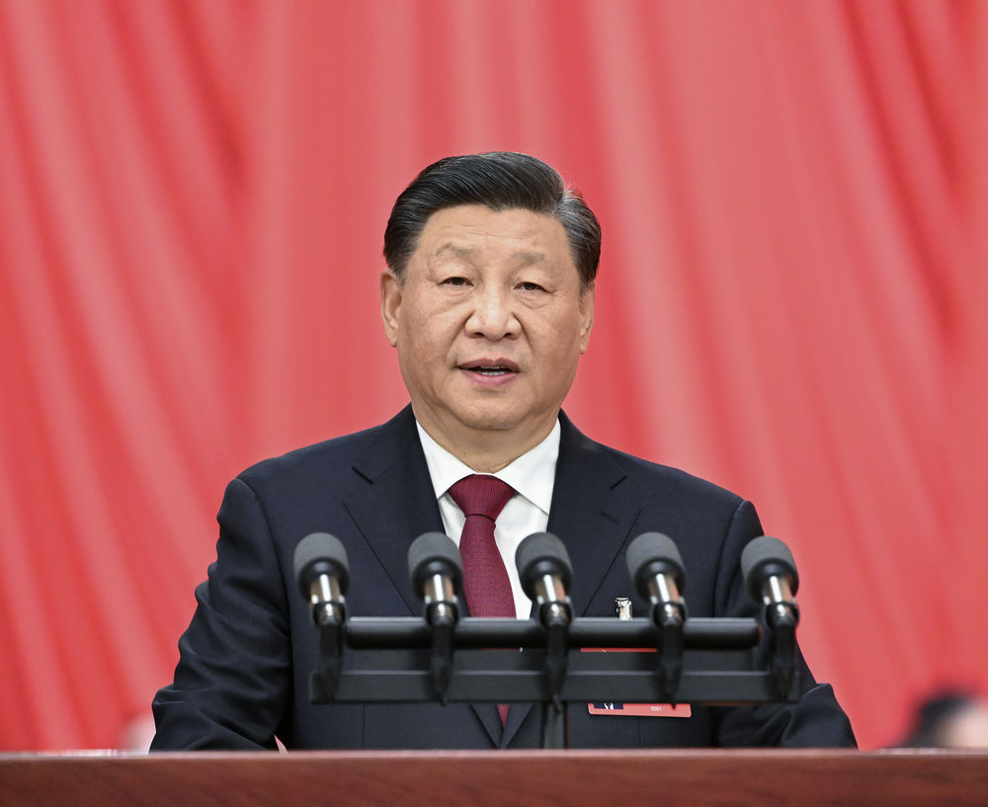
2022年10月，中国共产党第二十次全国代表大会

Slide 5
贯穿习近平新时代中国特色社会主义思想的立场观点方法
继续推进实践基础上的理论创新，首先要把握好习近平新时代中国特色社会主义思想的世界观和方法论，坚持好、运用好贯穿其中的立场观点方法。
必须坚持人民至上
—— 理论创新的根本立场
必须坚持自信自立
—— 理论创新的立足点
必须坚持守正创新
—— 理论创新的基本原则
必须坚持问题导向
—— 理论创新的根本任务
必须坚持系统观念
—— 理论创新的科学方法
必须坚持胸怀天下
—— 理论创新的格局境界

Slide 6
“六个必须坚持”的内在逻辑
核心立场 · 人民至上
这是“六个必须坚持”的出发点和落脚点，彰显了中国共产党始终把人民放在心中最高位置的价值追求。
根本立足点· 自信自立
强调独立自主探索的重要性，是我们党百年奋斗的基本经验，也是中华民族不断从胜利走向新的胜利的重要保证。
核心原则 · 守正创新
深刻把握“变”与“不变”的辩证关系，既要坚持马克思主义基本原理不动摇，又要紧跟时代步伐，推动理论和实践不断发展。
关键抓手 · 问题导向
理论的生命力在于解决实际问题。聚焦实践中遇到的新问题、改革发展稳定存在的深层次问题，不断提出解决问题的新思路。
科学方法 · 系统观念
从事物的整体和全局出发，避免片面性、盲目性，统筹兼顾，实现整体推进和重点突破相统一。
格局境界 · 胸怀天下
体现了中国共产党的国际主义精神和大国担当，始终以世界眼光关注人类前途命运，为人类进步事业贡献中国智慧。

Slide 7
世界观方法论的若干问题
“六个必须坚持” 世界观方法论的关系
“六个必须坚持” 立场观点方法的关系
“六个必须坚持” 主要内容的关系
“六个必须坚持” 相互之间的关系

Slide 8
守正创新与党的思想路线
解放思想
实事求是
守正创新
与时俱进
求真务实

Slide 9
二
以中国式现代化全面推进强国建设、民族复兴伟业
中国式现代化

Slide 10
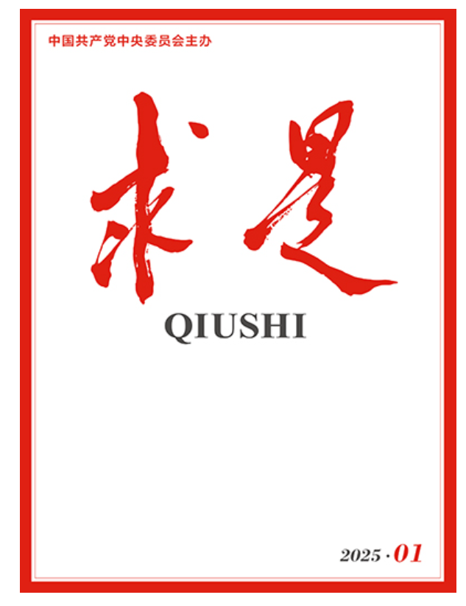
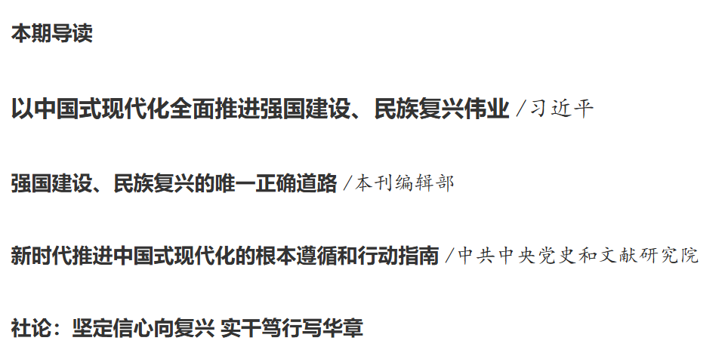

Slide 11
中国式现代化理论体系
一、中国式现代化是我们党领导人民长期探索和实践的重大成果
二、中国式现代化是中国共产党领导的社会主义现代化
四、中国式现代化创造了人类文明新形态
三、中国式现代化是强国建设、民族复兴的康庄大道
六、推进中国式现代化必须进行伟大斗争
五、推进中国式现代化需要处理好若干重大关系

Slide 12
概括提出并深入阐述中国式现代化理论，是党的二十大的一个重大理论创新，是科学社会主义的最新重大成果。
我们进一步深化对中国式现代化的内涵和本质的认识，概括形成中国式现代化的中国特色、本质要求和重大原则，初步构建中国式现代化的理论体系。
党的二十大报告明确指出：“中国式现代化，是中国共产党领导的社会主义现代化。”这是对中国式现代化定性的话，是管总、管根本的。为什么要强调党在中国式现代化建设中的领导地位？这是因为，党的领导直接关系中国式现代化的根本方向、前途命运、最终成败。

Slide 13
人口规模不同，现代化的任务就不同，其艰巨性、复杂性就不同，发展途径和推进方式也必然具有自己的特点。
超大规模的人口，既能提供充足的人力资源和超大规模市场，也带来一系列难题和挑战。
既要物质富足、也要精神富有，是中国式现代化的崇高追求。物质贫困不是社会主义，精神贫乏也不是社会主义。
弘扬全人类共同价值，推动落实全球发展倡议、全球安全倡议、全球文明倡议、全球治理倡议，努力为人类和平与发展作出更大贡献。

Slide 14
中国式现代化中蕴含的独特世界观、价值观、历史观、文明观、民主观、生态观等及其伟大实践，是对世界现代化理论和实践的重大创新。
推进中国式现代化是一个系统工程，需要统筹兼顾、系统谋划、整体推进，正确处理好一系列重大关系：一是顶层设计与实践探索的关系，二是战略与策略的关系，三是守正与创新的关系，四是效率与公平的关系，五是活力与秩序的关系，六是自立自强与对外开放的关系。
推进中国式现代化是一个长期任务，还有许多东西需要我们深化认识。要进一步加强理论研究和实践探索，使我们的认识、政策、举措更加符合客观规律，从而逐步进入中国式现代化建设的“自由王国”。

Slide 15
三
在文化传承发展座谈会上的讲话
“两个结合”

Slide 16
习近平新时代中国特色社会主义思想是马克思主义基本原理同中国具体实际相结合、同中华优秀传统文化相结合的重大成果，是坚持“两个结合”的光辉典范。“两个结合”是我们党在探索中国特色社会主义道路中得出的规律性认识，是我们取得成功的最大法宝。

Slide 17
“两个结合”即把马克思主义基本原理同中国具体实际相结合、
同中华优秀传统文化相结合，这是我们党百年奋斗得出的历史结论。
“第一个结合”：立足国情
坚持把马克思主义基本原理同中国具体实际相结合，这是解决中国实际问题的关键。
“第二个结合”：培根铸魂
坚持同中华优秀传统文化相结合，这标志着对规律的认识达到了新高度。
中华文明的突出特性
“第二个结合”的基础
连续性、创新性、统一性、包容性、和平性

Slide 18
“两个结合”的重大意义
1
前提是彼此契合
2
结果是互相成就
3
筑牢了道路根基
马克思主义和中华优秀传统文化存在高度的契合性，这是二者能够结合的客观基础。
“结合”是深刻的“化学反应”，造就了一个有机统一的新的文化生命体。
让中国特色社会主义道路有了更加宏阔深远的历史纵深，拓展中国特色社会主义道路的文化根基。
4
打开了创新空间
5
巩固了文化主体性
“第二个结合”是又一次思想解放，让我们能够在更广阔的文化空间中，探索面向未来的理论和制度创新。
创立习近平新时代中国特色社会主义思想，就是文化主体性的最有力体现，让我们在精神上获得了独立自主。

Slide 19
坚持和发展马克思主义，必须同中华优秀传统文化相结合。只有植根本国、本民族历史文化沃土，马克思主义真理之树才能根深叶茂。中华优秀传统文化源远流长、博大精深，是中华文明的智慧结晶，其中蕴含的天下为公、民为邦本、为政以德、革故鼎新、任人唯贤、天人合一、自强不息、厚德载物、讲信修睦、亲仁善邻等，是中国人民在长期生产生活中积累的宇宙观、天下观、社会观、道德观的重要体现，同科学社会主义价值观主张具有高度契合性。我们必须坚定历史自信、文化自信，坚持古为今用、推陈出新，把马克思主义思想精髓同中华优秀传统文化精华贯通起来、同人民群众日用而不觉的共同价值观念融通起来，不断赋予科学理论鲜明的中国特色，不断夯实马克思主义中国化时代化的历史基础和群众基础，让马克思主义在中国牢牢扎根。

Slide 20
关于中华优秀传统文化的讲话
1.2013年11月26日，山东曲阜孔子研究院座谈会讲话
2.2014年9月24日，纪念孔子诞辰2565周年国际学术研讨会讲话
3.2014年10月13日，我国历史上的国家治理集体学习
4.2020年9月28日，我国考古最新发现及其意义集体学习
5.2022年5月27日, 深化中华文明探源工程集体学习
6.2023年6月2日，在文化传承发展座谈会上的讲话

Slide 21
四
开辟马克思主义中国化时代化新境界
体系化学理化

Slide 22
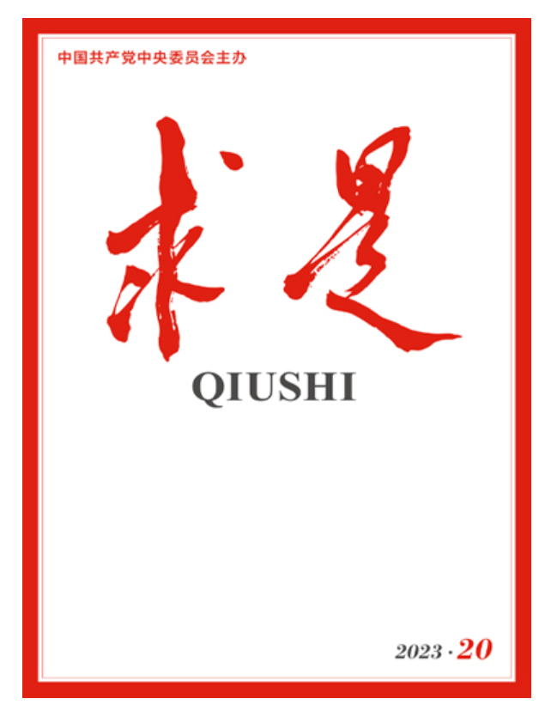
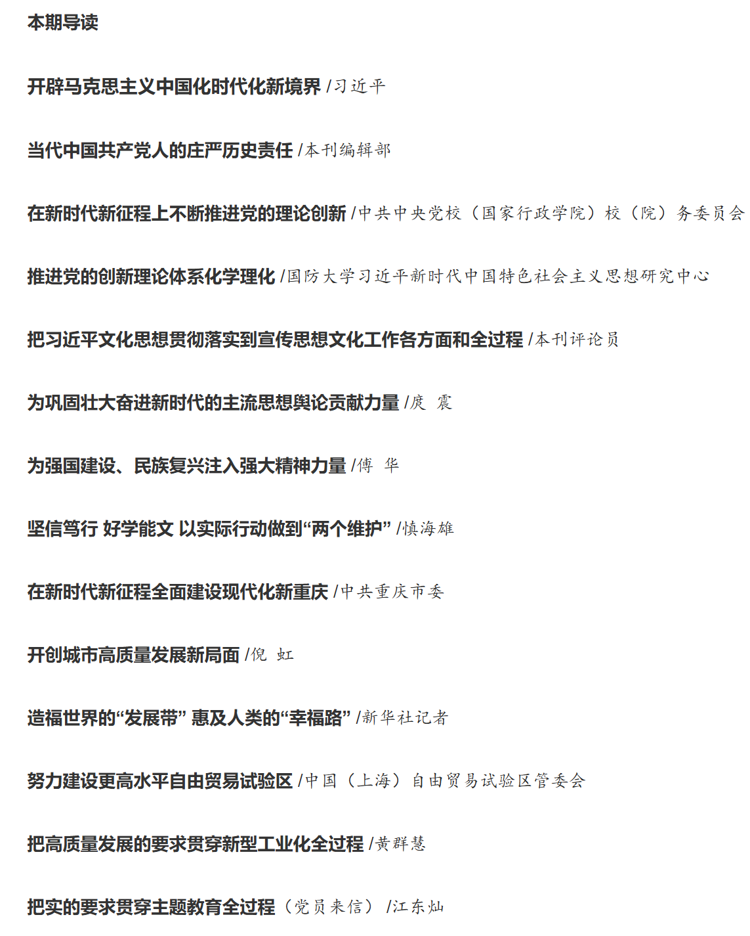

Slide 23
中央政治局集体学习
坚守理论创新的魂和根
坚守马克思主义“魂脉”和中华优秀传统文化“根脉”，筑牢根基。
及时科学解答时代新课题
立足时代前沿，科学解答中国之问、世界之问、人民之问、时代之问。
推进理论体系化学理化
深化理论研究阐释，准确把握各组成部分之间的内在逻辑联系。
汲取人民群众的创造智慧
尊重人民首创精神，将群众实践中的新鲜经验总结上升为理性认识。

Slide 24
着力推进党的创新理论体系化学理化
推进理论的体系化学理化，是理论创新的内在要求和重要途径。马克思主义之所以影响深远，在于其以深刻的学理揭示人类社会发展的真理性、以完备的体系论证其理论的科学性。马克思曾说他的著作是一个艺术的整体，列宁也说过马克思主义哲学是一块整钢。恩格斯撰写《社会主义从空想到科学的发展》等论著，系统阐发马克思主义基本原理，科学论证了马克思主义三个组成部分之间的内在统一性，以深刻的学理捍卫并发展了马克思主义的科学性，以完备的体系避免和修正了对马克思主义的片段化、庸俗化。这充分说明了体系化和学理化对坚持和发展马克思主义的重要性。

Slide 25
党的十九大报告将党的十八大以来党的创新理论的主要内容概括为“八个明确”、“十四个坚持”，经过党的十九届六中全会的概括，到党的二十大报告概括为“十个明确”、“十四个坚持”、“十三个方面成就”，并总结提炼和深刻阐述“两个结合”、“六个必须坚持”等推进党的理论创新的科学方法，表明习近平新时代中国特色社会主义思想的发展是一个不断丰富拓展并不断体系化、学理化的过程。习近平新时代中国特色社会主义思想是一个完整体系，由若干组成部分共同构成，如习近平经济思想、习近平法治思想、习近平生态文明思想、习近平强军思想、习近平外交思想等，要进一步丰富和发展。随着实践进程的深化，党的理论创新成果会越来越丰富。马克思主义理论研究和建设工程要不断深化理论研究阐释，重点研究阐释我们党提出的新理念新论断中原理性理论成果，把握相互的内在联系，教育引导全党全国更好学习把握习近平新时代中国特色社会主义思想的理论体系。

Slide 26
逻辑体系构架
一、形成背景
    1.时代背景
    2.重大课题
    3.“两个结合”
二、内容体系
    4.主要内容
    5.世界观方法论
    6.总体概览
三、历史地位
    7.理论地位
    8.“两个确立”

Slide 27
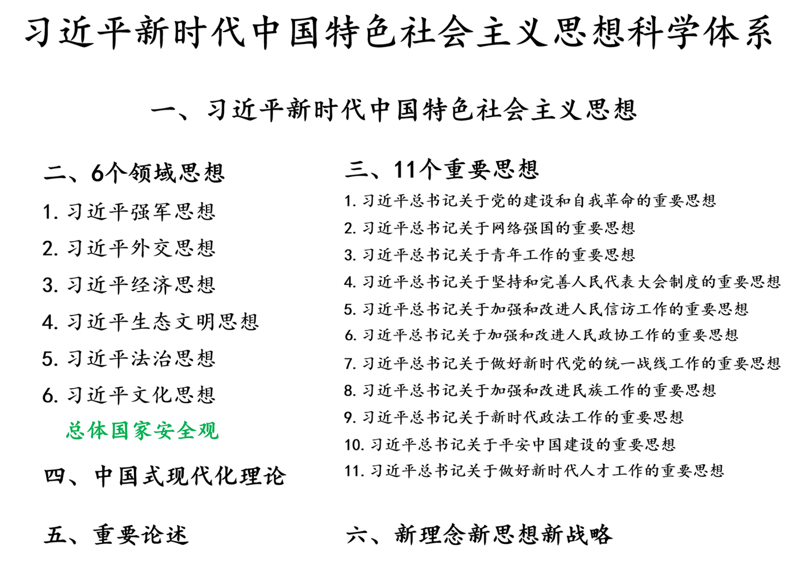


Slide 28
当前，坚持和发展中国特色社会主义理论和实践提出了许多新的时代课题，世界百年未有之大变局加速演进，世界进入新的动荡变革期，迫切需要回答好“世界怎么了”“人类向何处去”的时代课题。要坚持把马克思主义基本原理同中国具体实际相结合、同中华优秀传统文化相结合，立足中华民族伟大复兴战略全局和世界百年未有之大变局，不断推进马克思主义中国化时代化。
加快构建中国特色哲学社会科学，归根结底是构建中国自主的知识体系。要以中国为观照、以时代为观照，立足中国实际，解决中国问题，不断推动中华优秀传统文化创造性转化、创新性发展，不断推进知识创新、理论创新、方法创新，使中国特色哲学社会科学真正屹立于世界学术之林。

Slide 29
五
因地制宜发展新质生产力
新质生产力

Slide 30
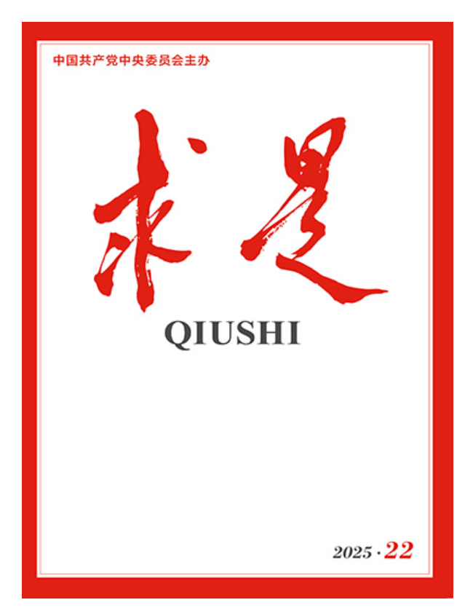
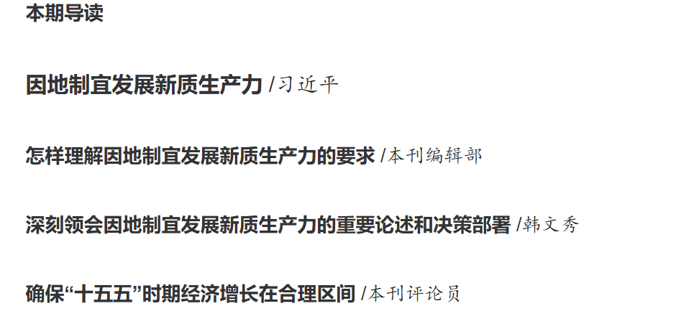

Slide 31
符合新发展理念的先进生产力质态
新质生产力是创新起主导作用，摆脱传统经济增长方式、生产力发展路径，具有高科技、高效能、高质量特征，符合新发展理念的先进生产力质态。
核心内涵：由技术革命性突破、生产要素创新性配置、产业深度转型升级而催生。
显著特点：创新是新质生产力的核心驱动力，也是最显著的特征。
本质属性：新质生产力本质上是先进生产力，也是人与自然和谐共生的绿色生产力。
Notes:
代表。

Slide 32
新质生产力主要由技术革命性突破催生而成。科技创新能够催生新产业、新模式、新动能，是发展新质生产力的核心要素。这就要求我们加强科技创新特别是原创性、颠覆性科技创新，加快实现高水平科技自立自强。要深入实施科教兴国战略、人才强国战略、创新驱动发展战略，坚持“四个面向”，强化国家战略科技力量，有组织推进战略导向的原创性、基础性研究。要聚焦国家战略和经济社会发展现实需要，以关键共性技术、前沿引领技术、现代工程技术、颠覆性技术创新为突破口，充分发挥新型举国体制优势，打好关键核心技术攻坚战，使原创性、颠覆性科技创新成果竞相涌现，培育发展新质生产力的新动能。

Slide 33
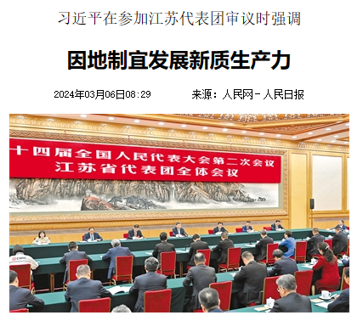

Slide 34
牢牢把握高质量发展这个首要任务，因地制宜加快发展新质生产力。面对新一轮科技革命和产业变革，我们必须抢抓机遇，加大创新力度，培育壮大新兴产业，超前布局建设未来产业，加快建设现代化产业体系。当然，发展新质生产力不是要忽视、放弃传统产业，要防止一哄而上、泡沫化，也不要搞一种模式。各地要坚持从实际出发，先立后破、因地制宜、分类指导。要根据本地的资源禀赋、产业基础、科研条件等，有选择地推动新产业、新模式、新动能发展，用新技术改造提升传统产业，积极促进产业高端化、智能化、绿色化。

Slide 35
去年7月以来，我在四川、黑龙江、浙江、广西等地考察调研时，提出要整合科技创新资源，引领发展战略性新兴产业和未来产业，加快形成新质生产力。12月中旬，在中央经济工作会议上，我又提出要以科技创新推动产业创新，特别是以颠覆性技术和前沿技术催生新产业、新模式、新动能，发展新质生产力。我提出新质生产力这个概念和发展新质生产力这个重大任务，主要考虑是：生产力是人类社会发展的根本动力，也是一切社会变迁和政治变革的终极原因。高质量发展需要新的生产力理论来指导，而新质生产力已经在实践中形成并展示出对高质量发展的强劲推动力、支撑力，需要我们从理论上进行总结、概括，用以指导新的发展实践。
——习近平在主持中共二十届中央政治局第十一次集体学习时的讲话（2024年1月31日）

Slide 36

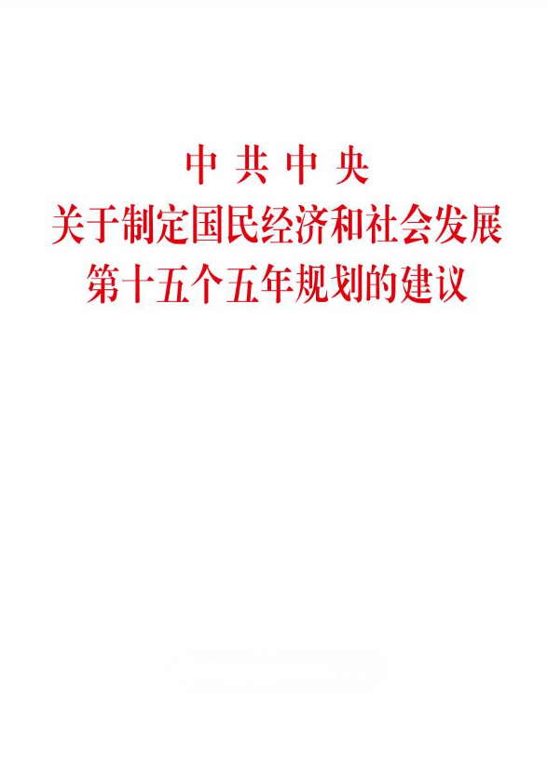

Slide 37
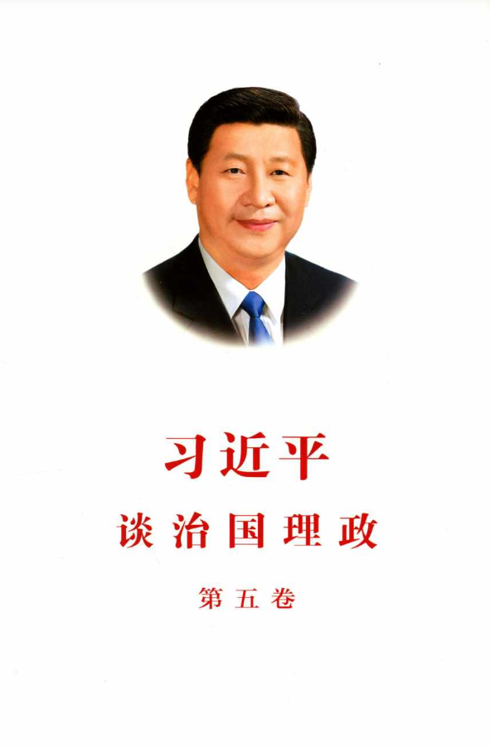
《习近平谈治国理政》第五卷，2025年7月外文出版社出版。
该书收入了习近平总书记在2022年5月27日至2024年12月20日期间的重要著作，共有报告、讲话、谈话、演讲、致辞、文章、指示等91篇，分为18个专题。部分著作是第一次公开发表。为了便于读者阅读，编辑时作了必要注释。本书还收入习近平总书记这段时间内的图片41幅。

Slide 38
谢 谢

